Slide 1
WASP_SLAYER IT school Samsung
Проект выполнил: Калилец Владимир Алексеевич
Преподаватель: Усов Сергей Константинович

Slide 2
Введения:
Цель: Создание простого 3D движка.
Причина: изучение OpenGL и структуры движка для лучшего понимания существующих движков.
Возможности движка:
1. отрисовка 3D моделей с поддержкой цвета, нормалей, текстур, карты нормалей.
2. возможность подгружать модели из *.obj файлов.
3. наличие sky box (неба).
4. наличие мягких теней (можно настраивать их мягкость).
5. простая физика.
6. возможность отрисовывать 2D объекты (UI).
7. возможность работы со звуком.
8. отслеживание нажатий.
9. инструмент для создания простых анимации.
10. возможность добавлять источники света, но от них не будет теней.
11. возможность написания своих шейдеров.
12. переключение между сценами.

Slide 3
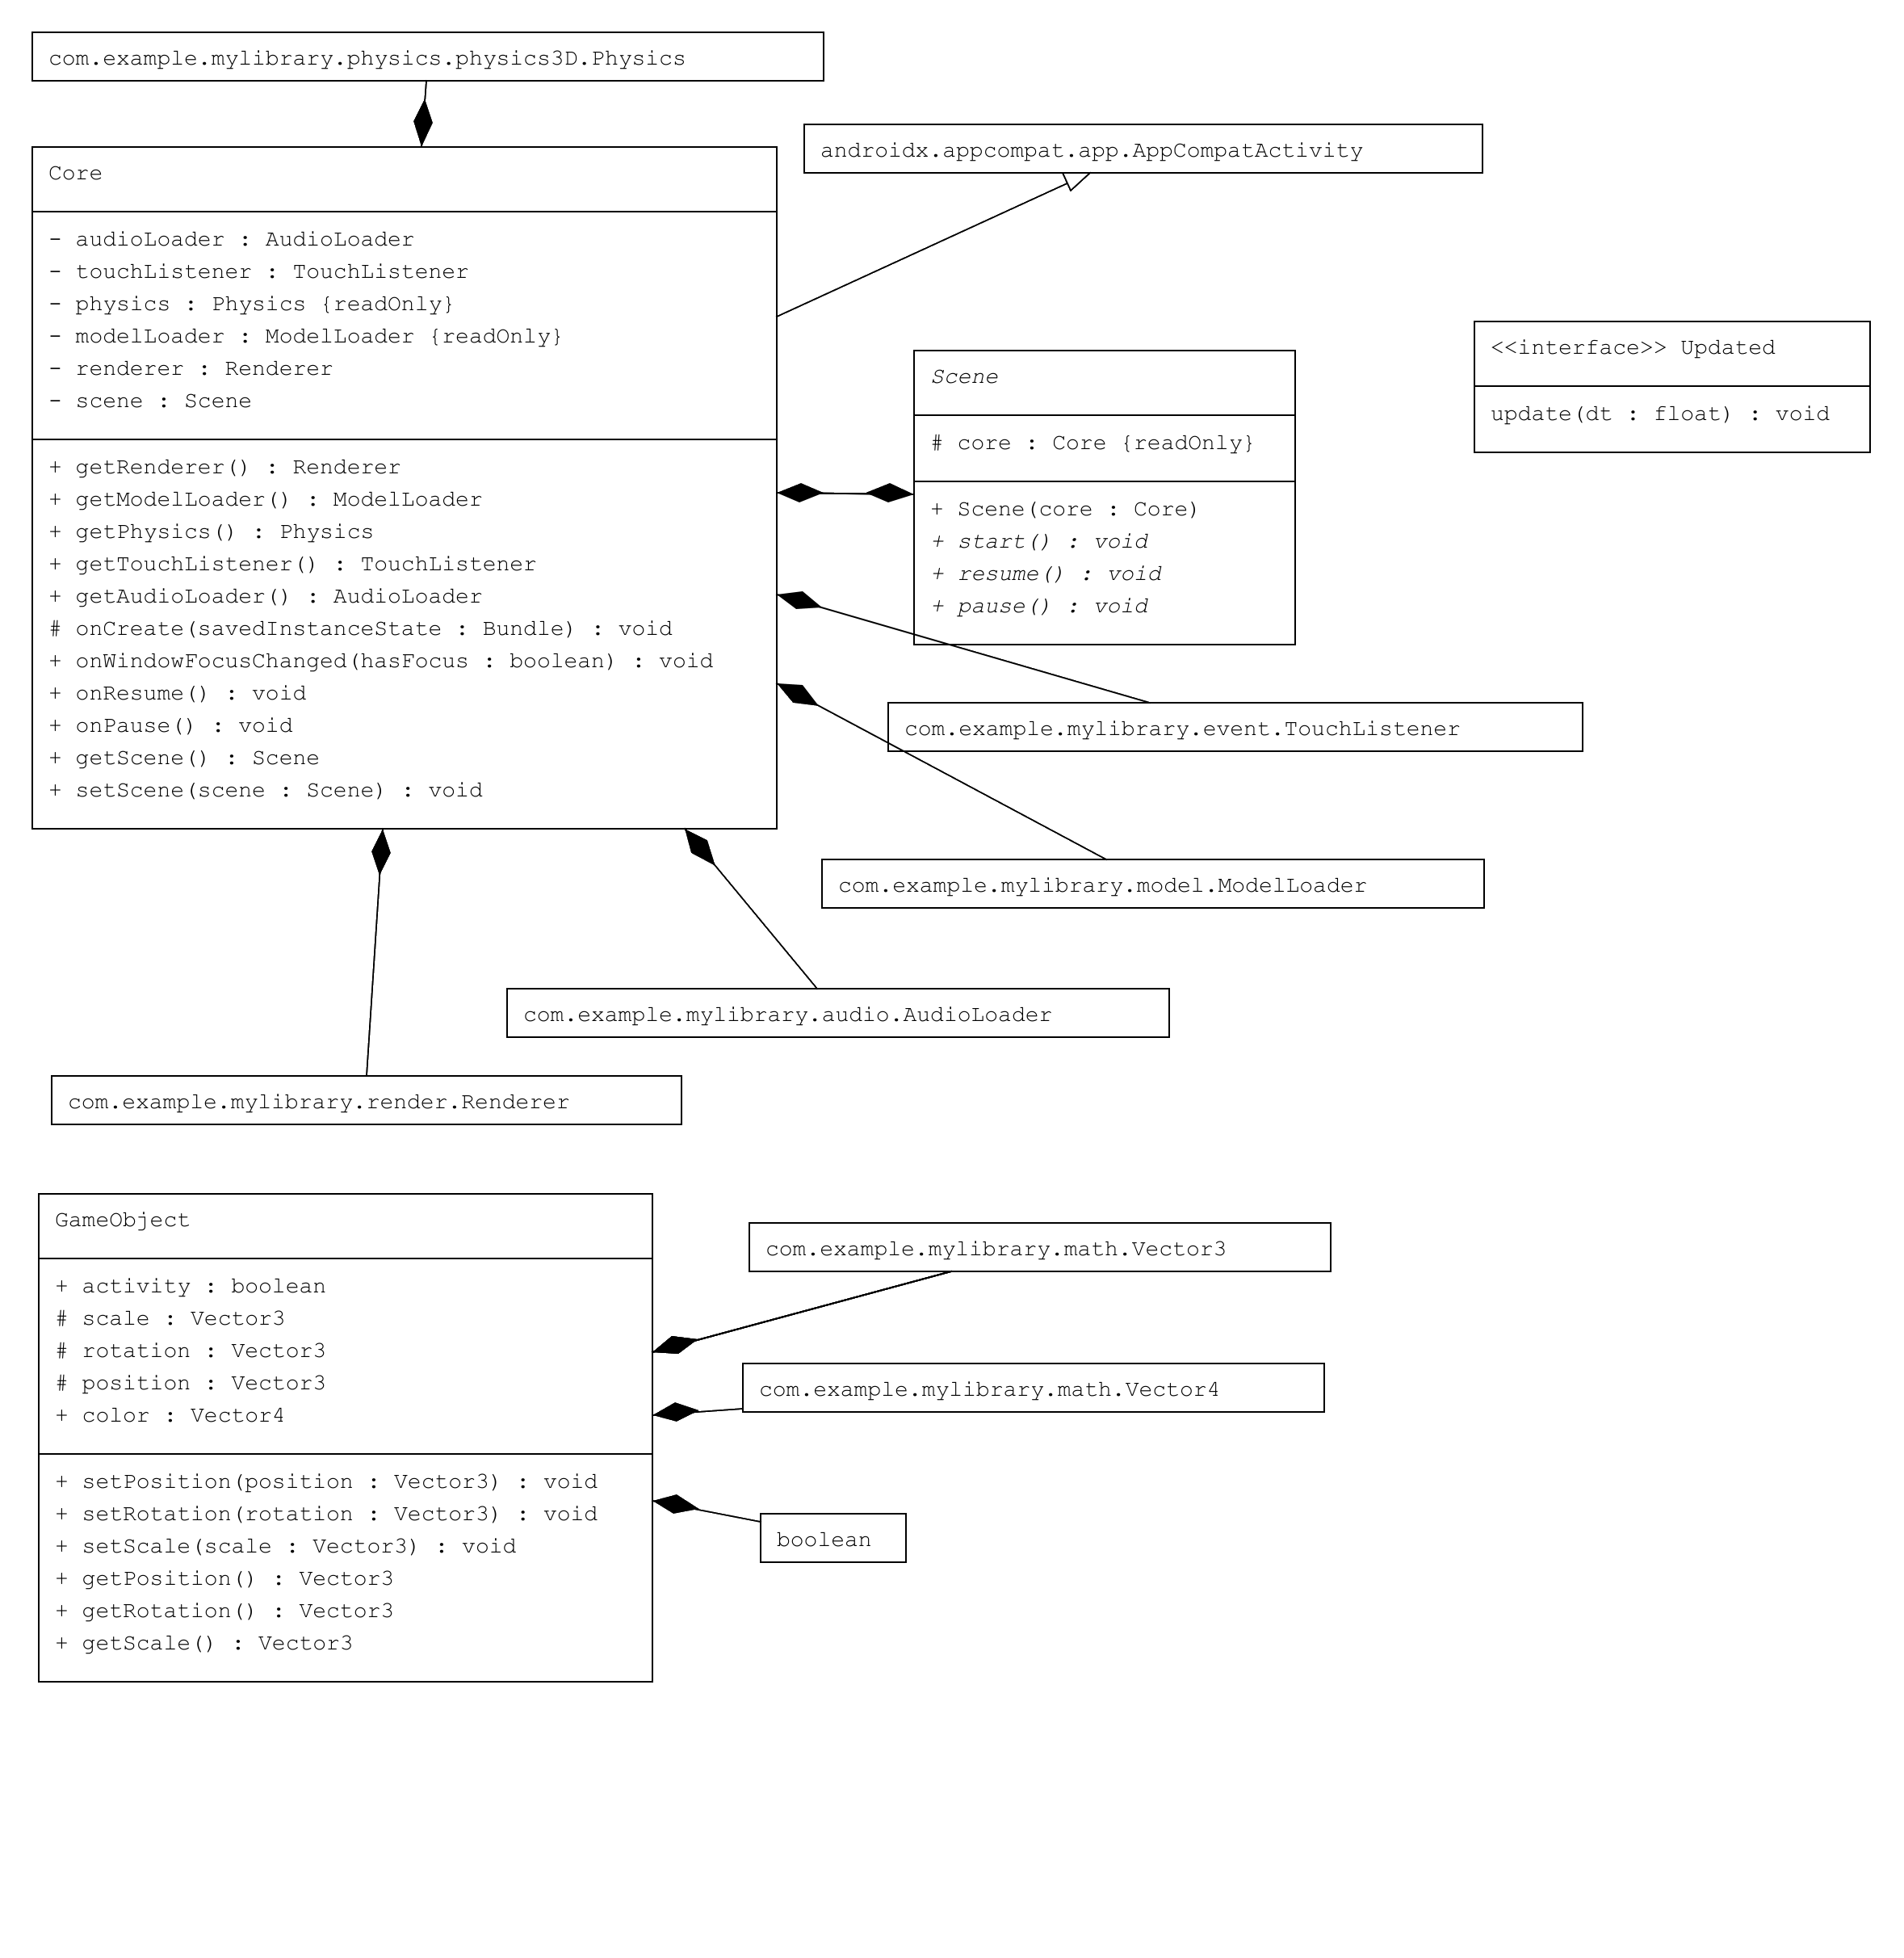
Структура (core)

Slide 4
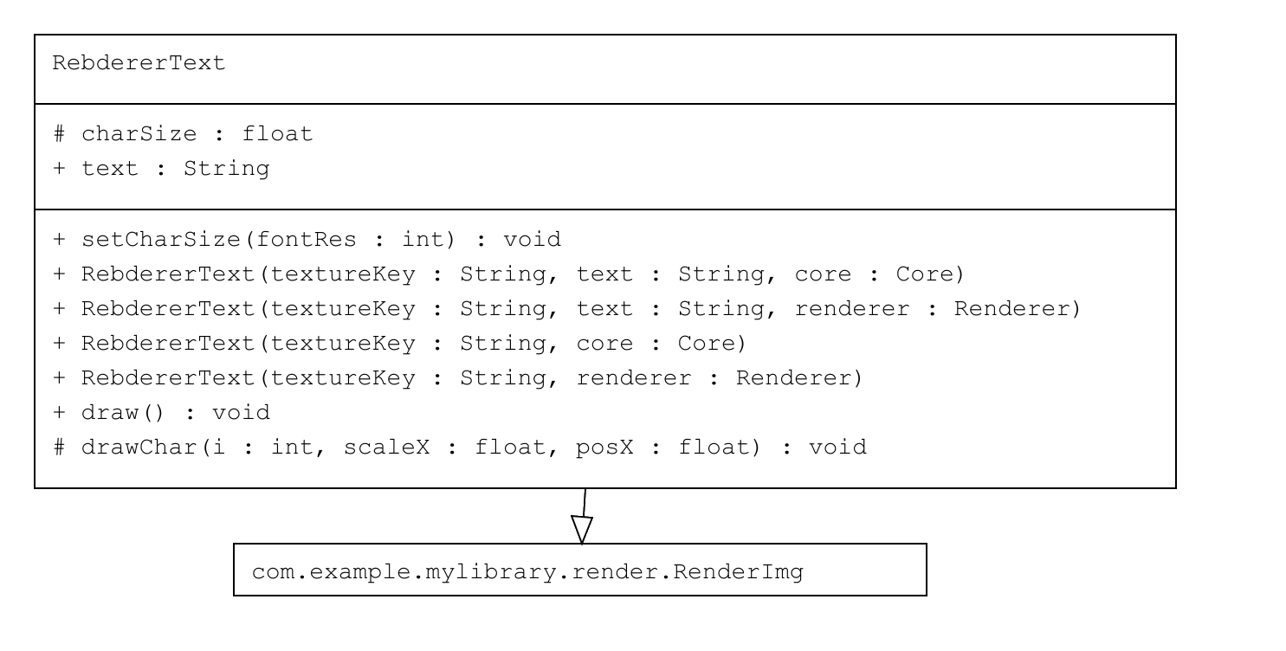
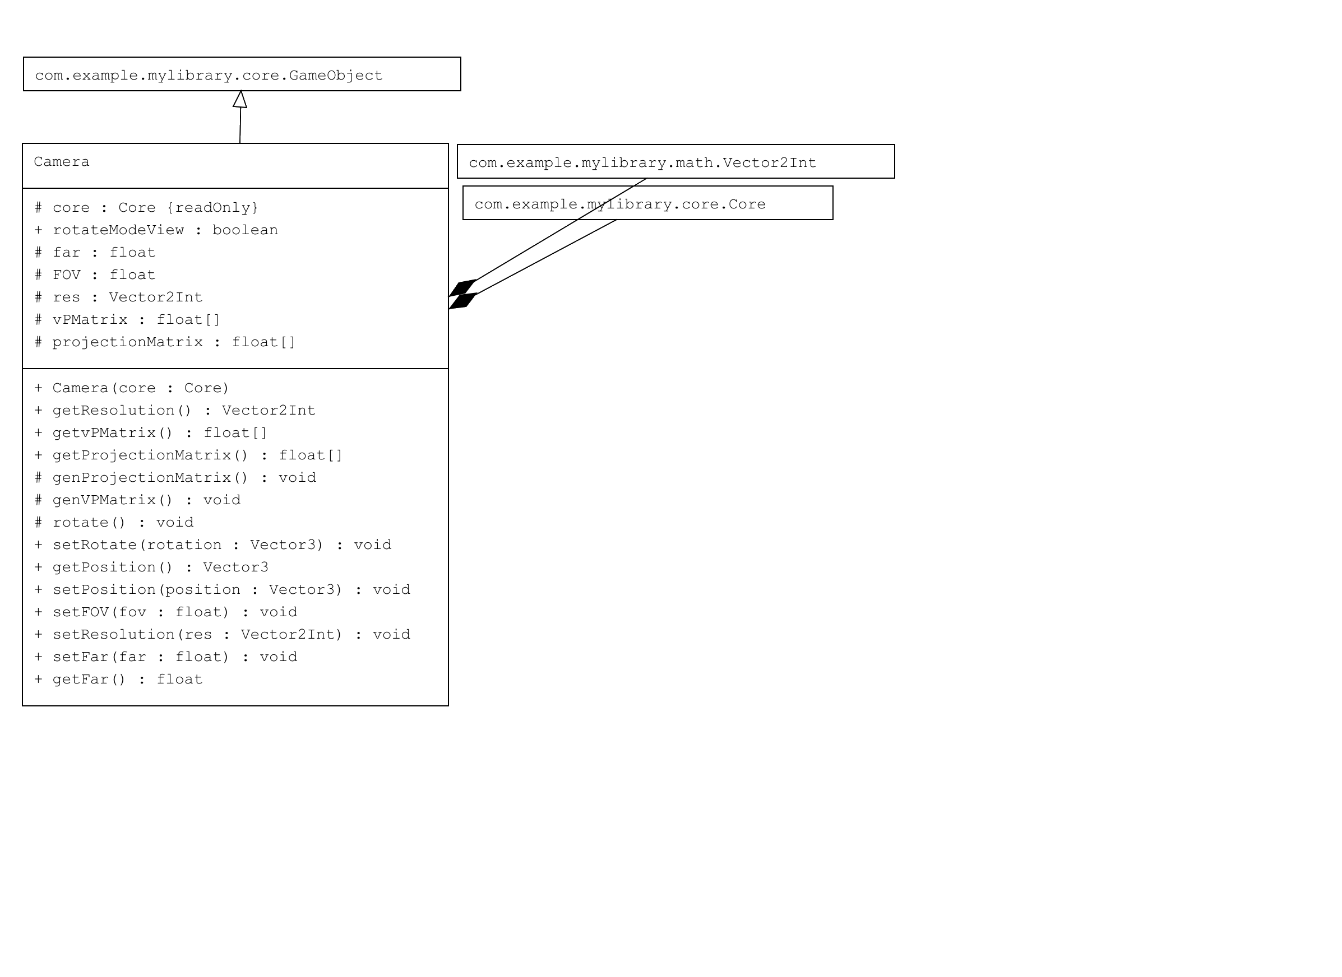
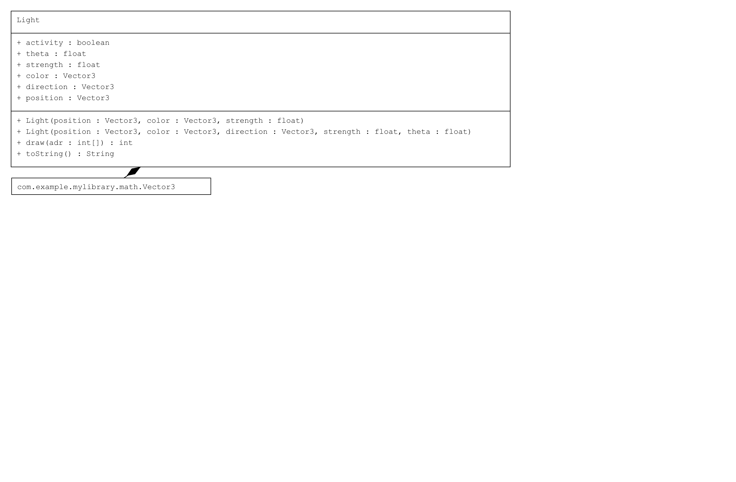
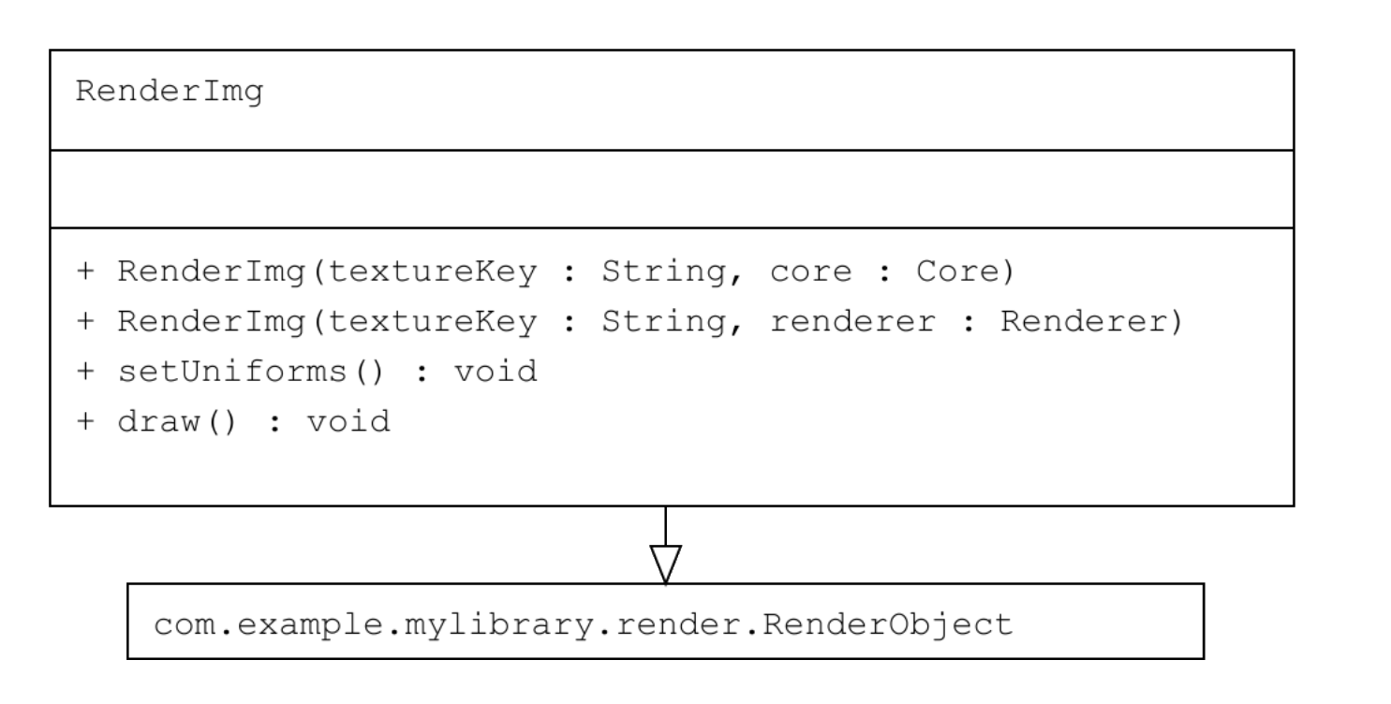
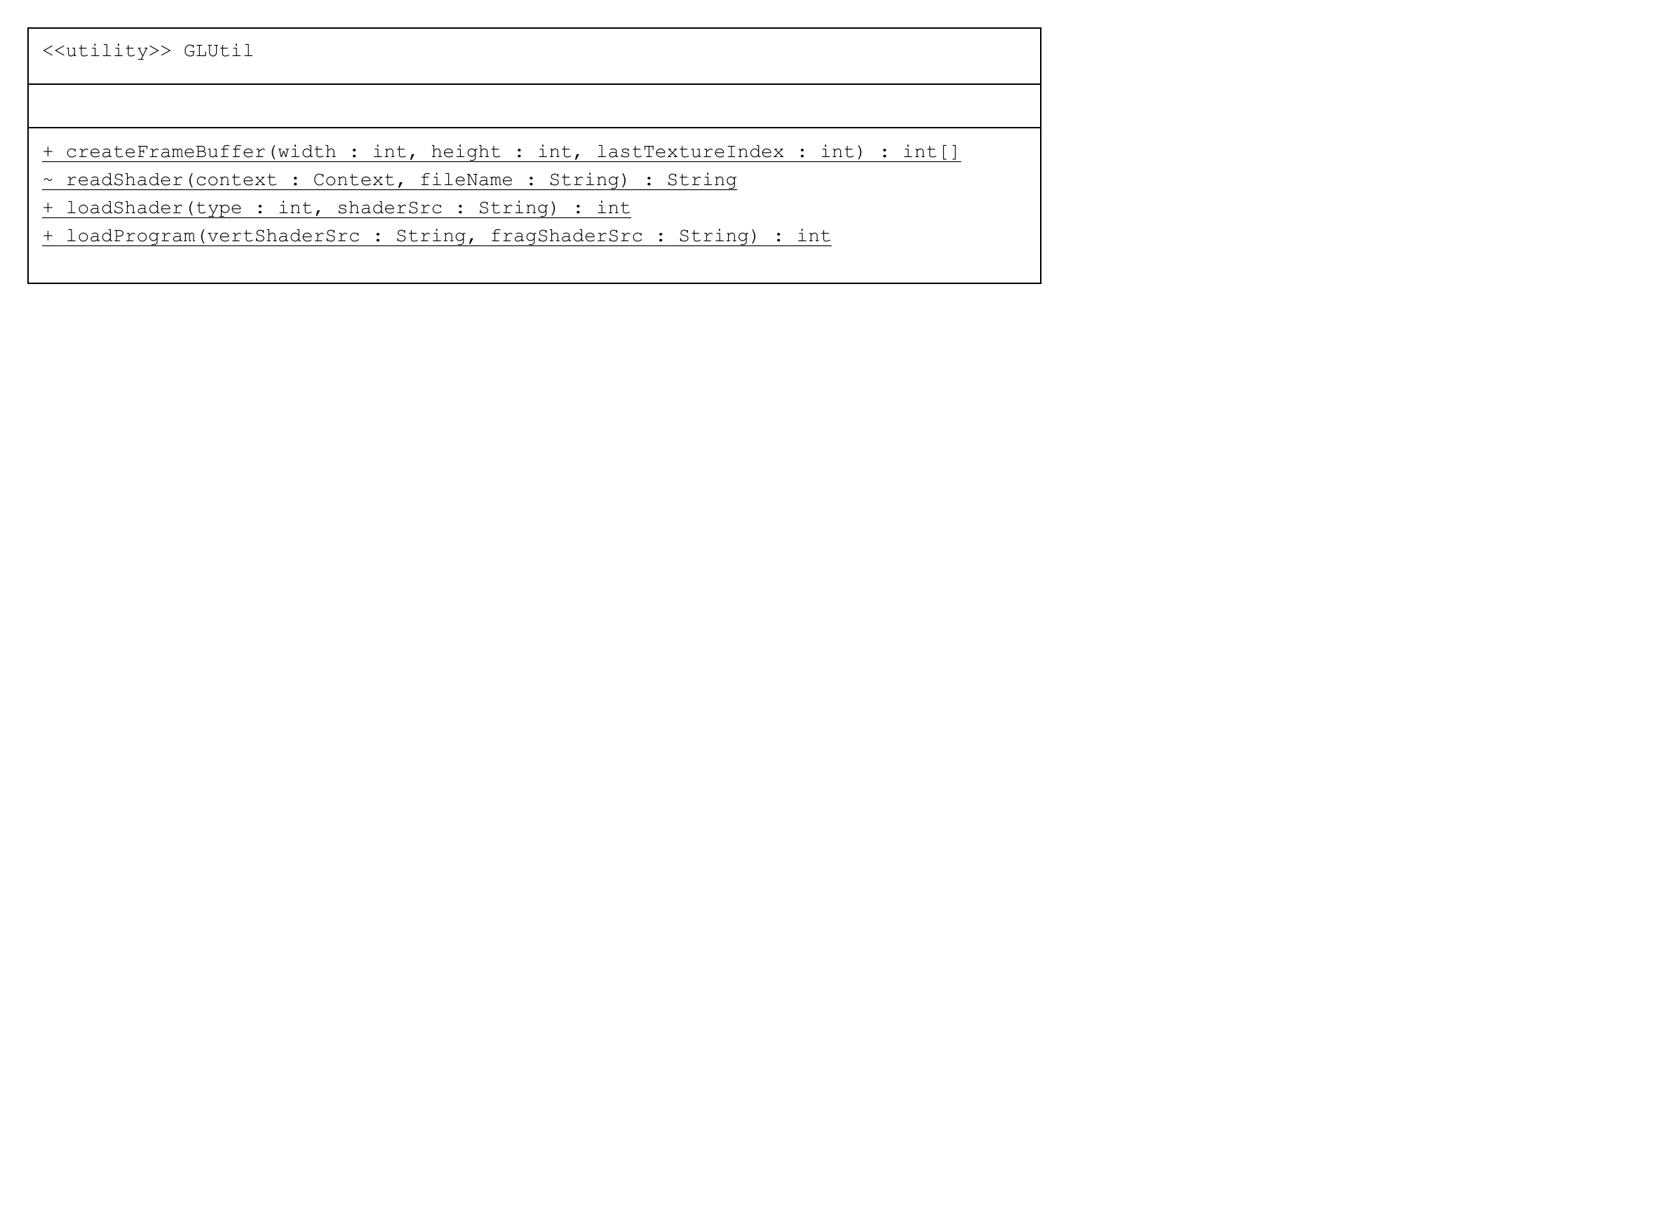
Структура (renderer)

Slide 5
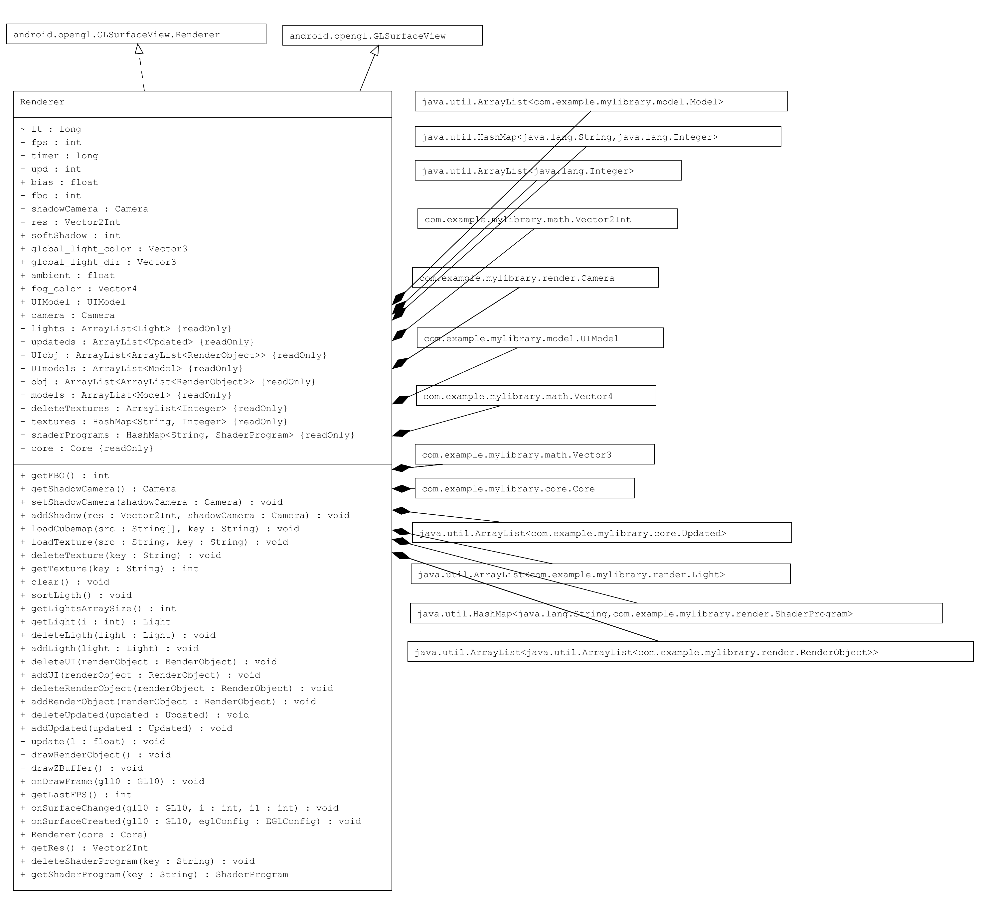
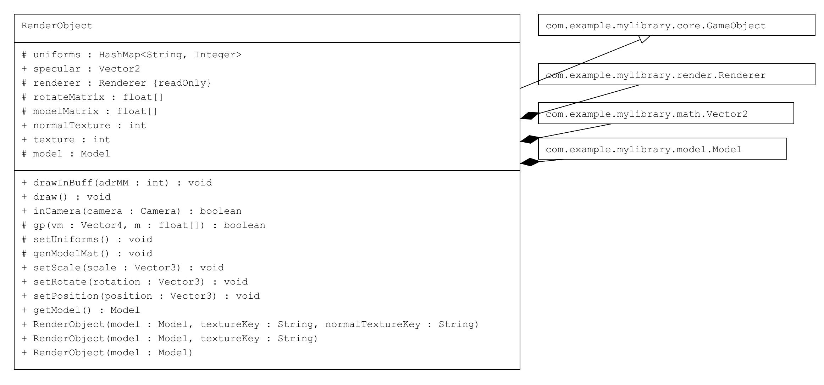
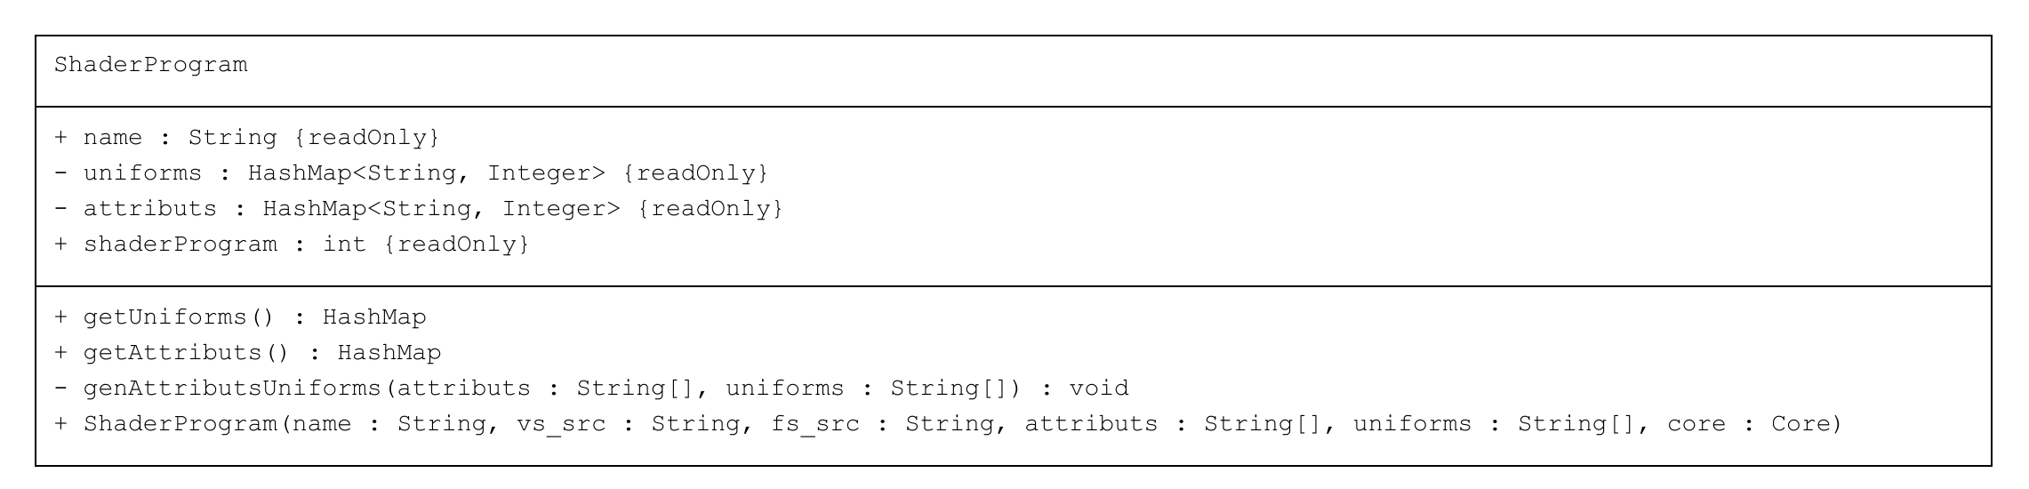
Структура (renderer)

Slide 6
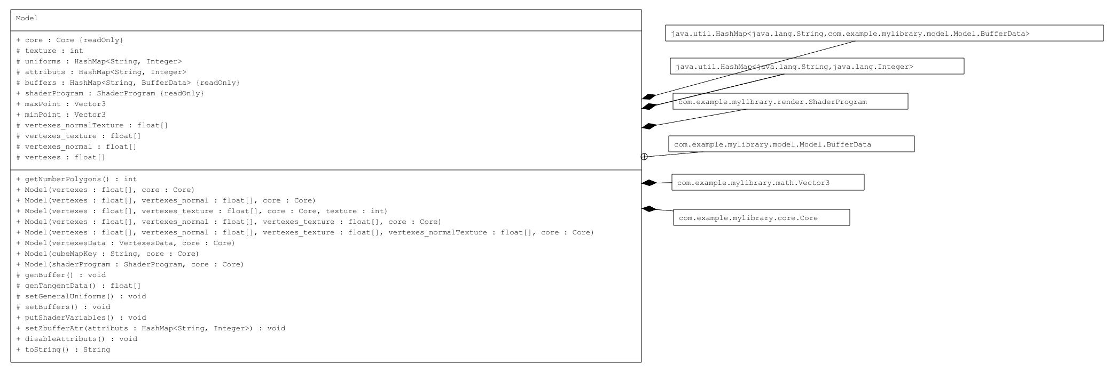
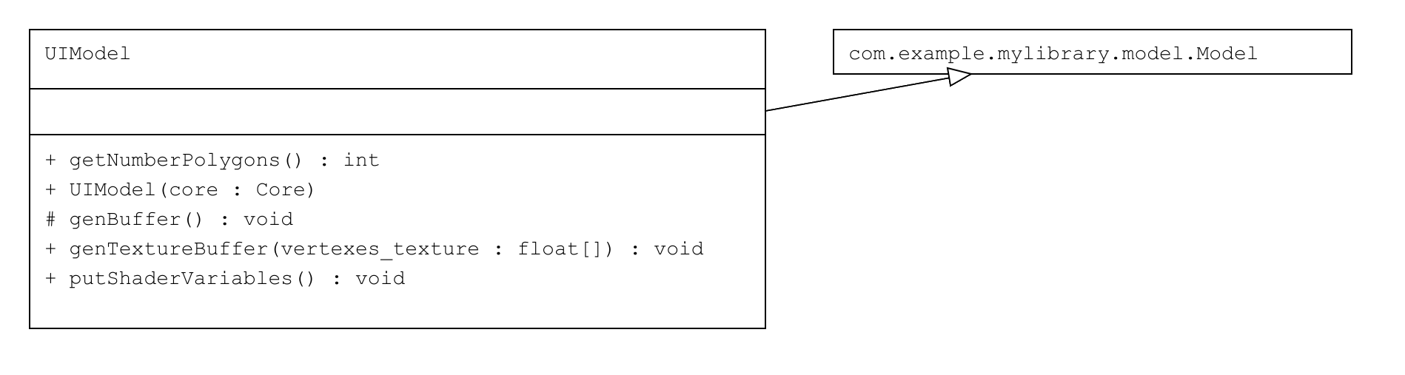
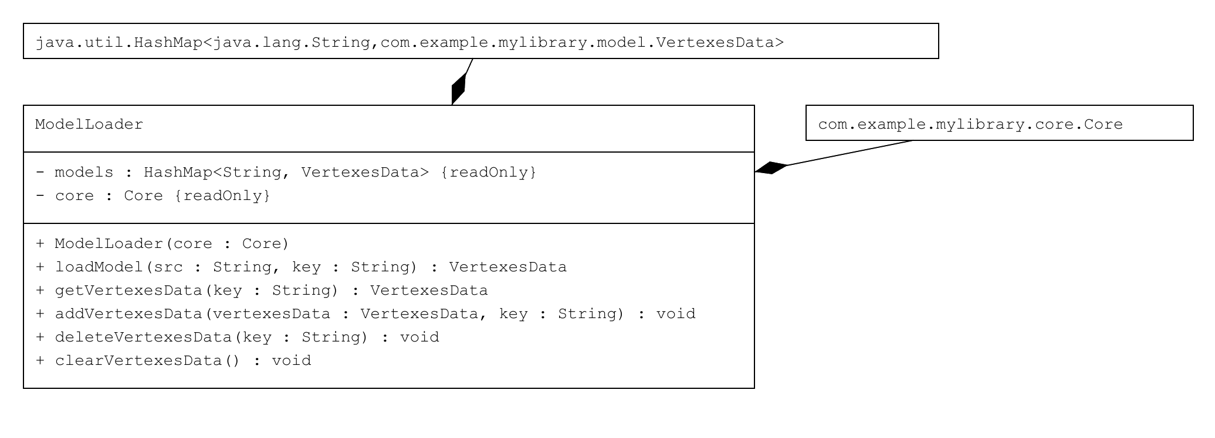
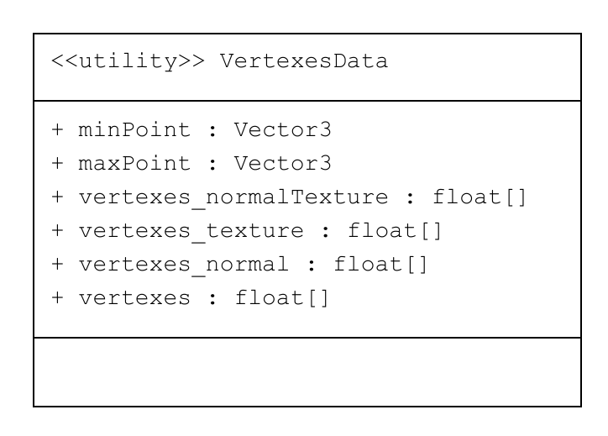
Структура (model)

Slide 7
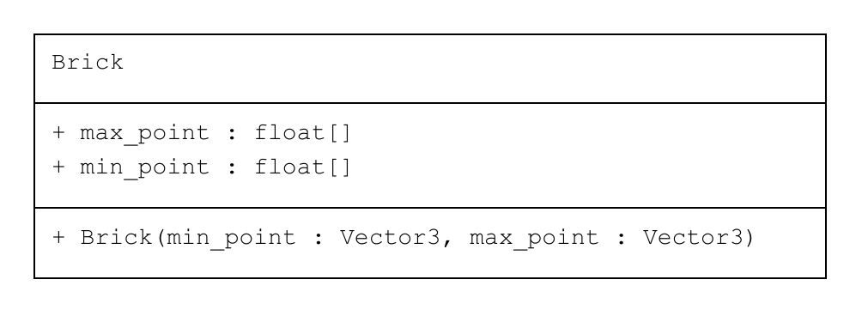
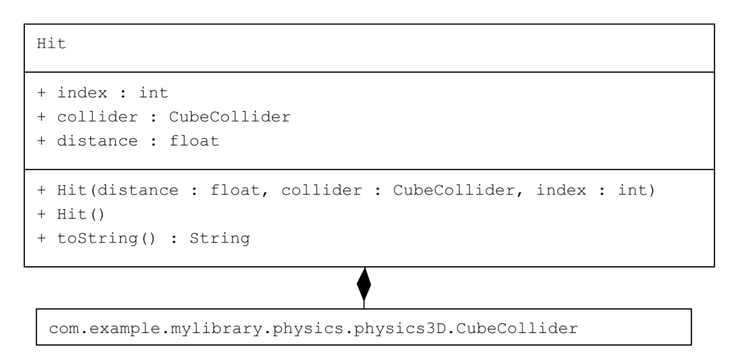
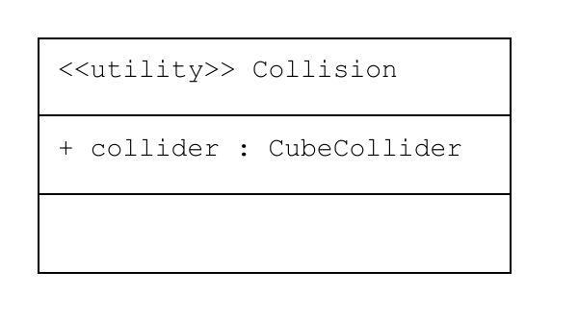
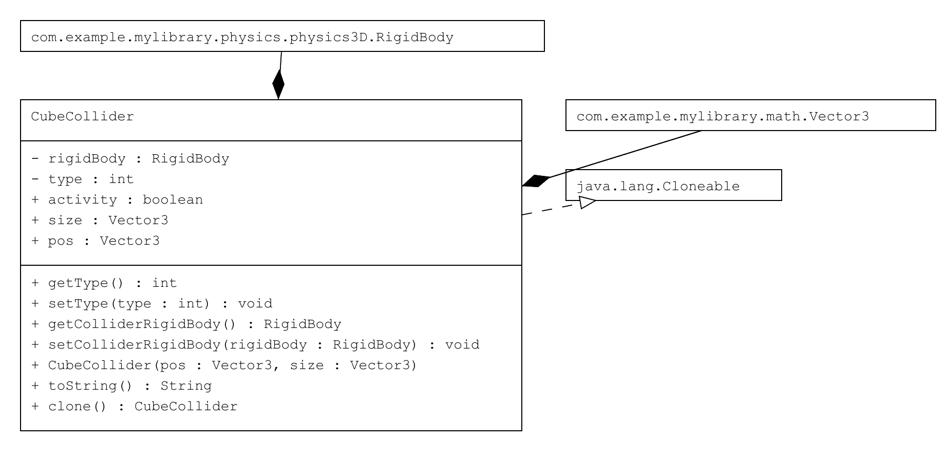
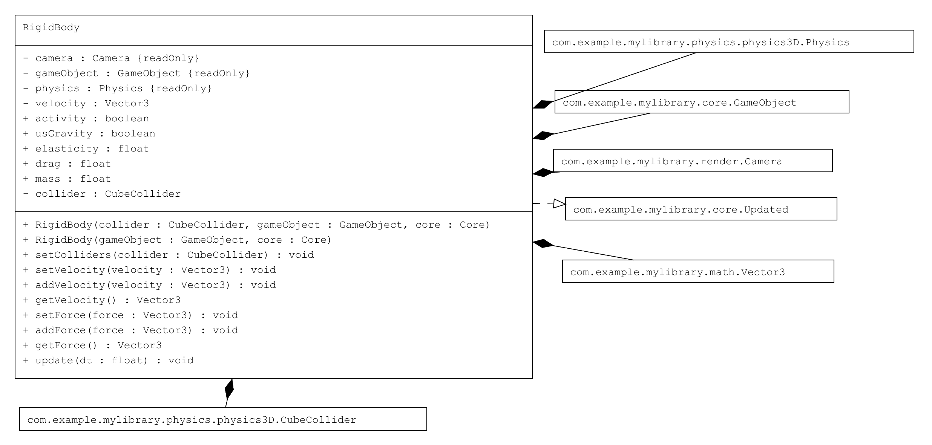
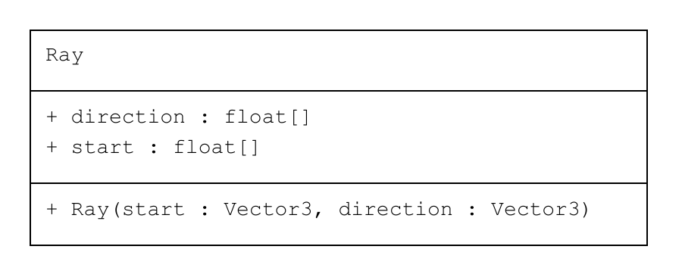
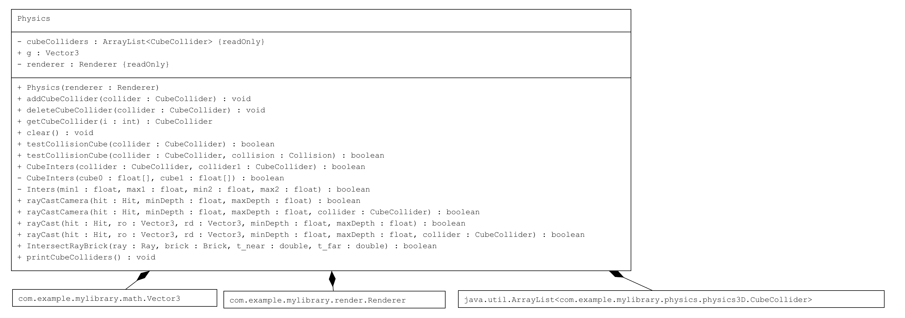
Структура (physics)

Slide 8
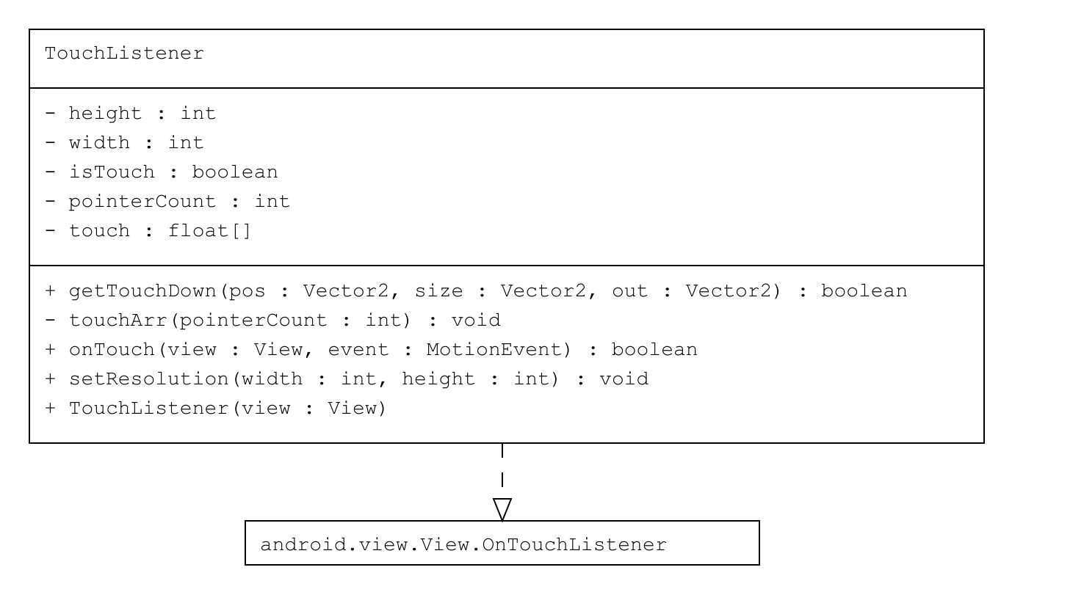
Структура (Touch listener)

Slide 9
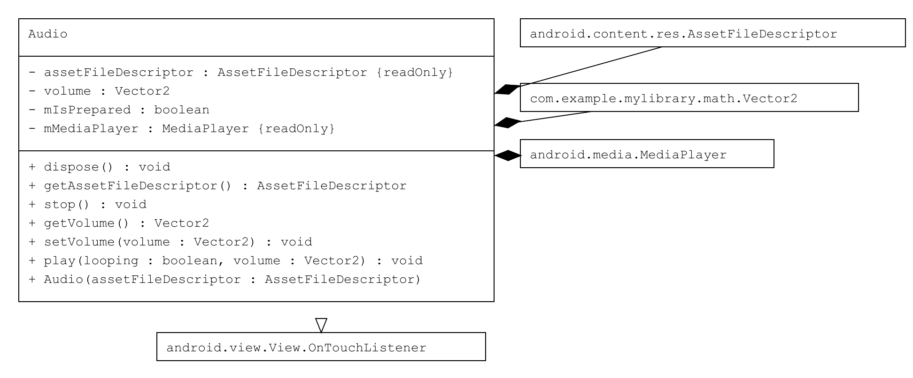
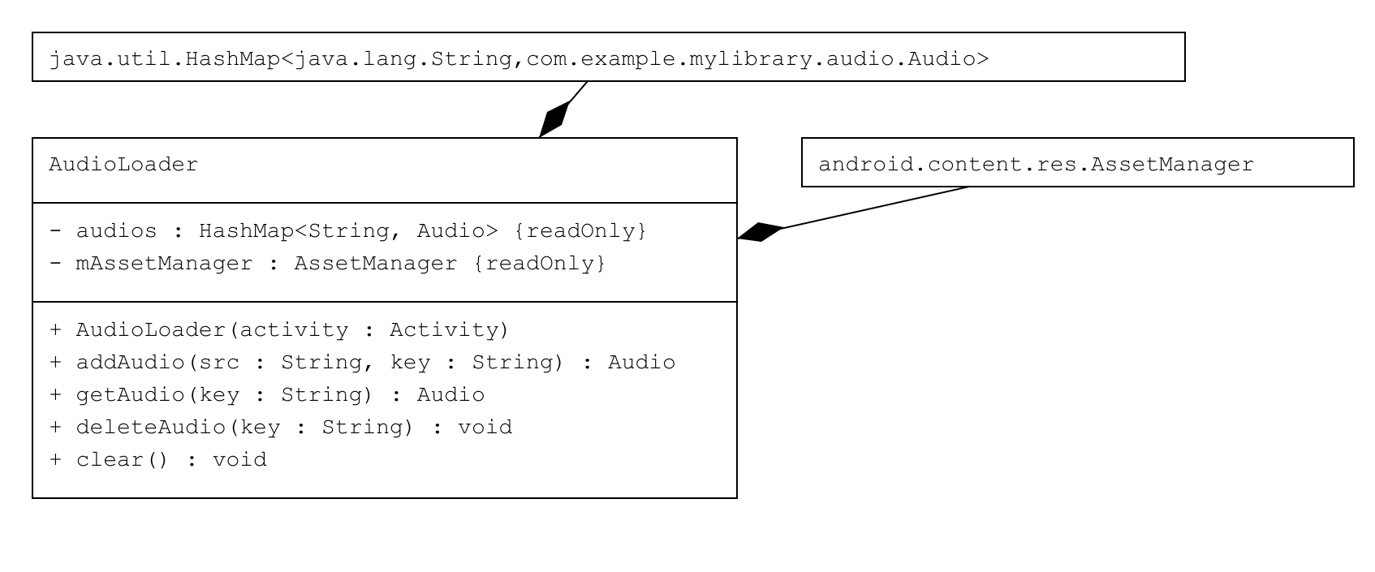
Структура (audio)

Slide 10
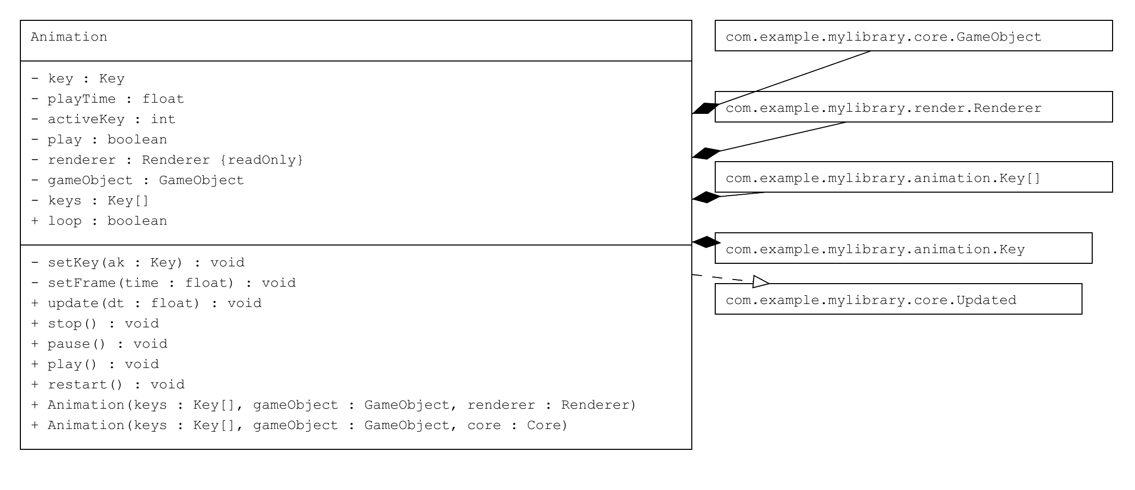
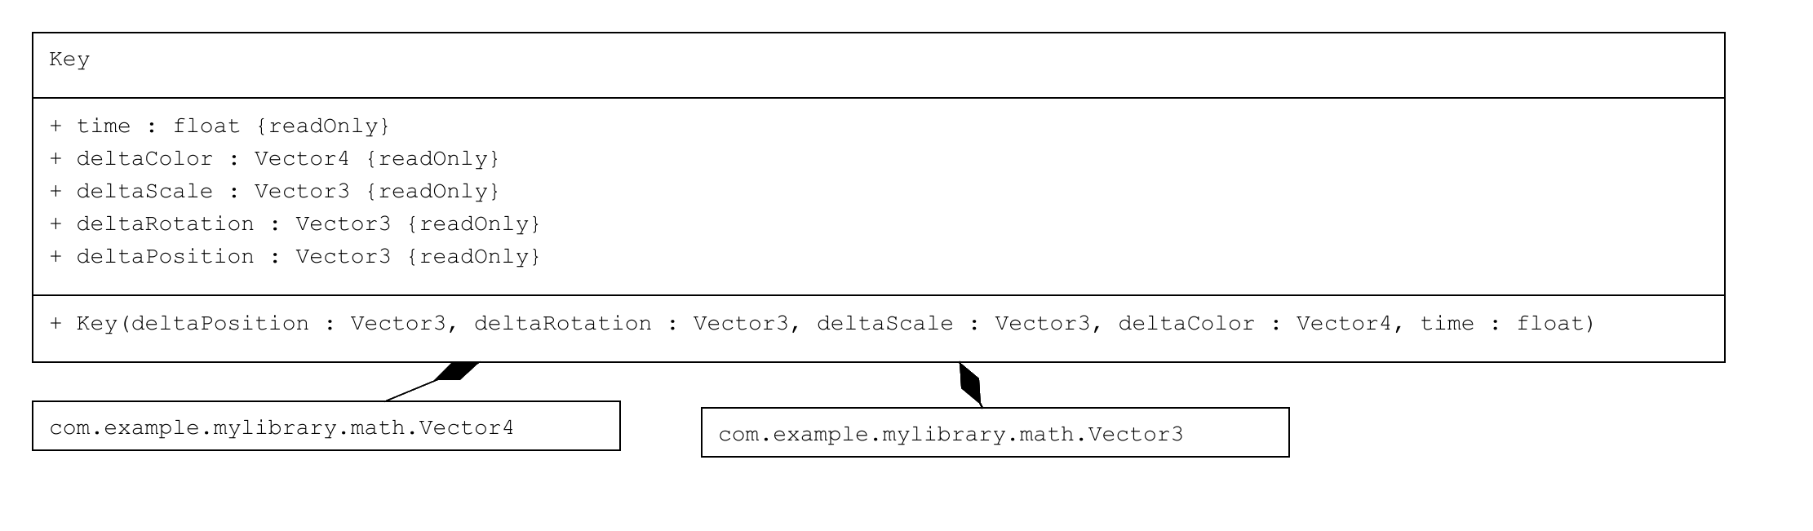
Структура (animation)

Slide 11
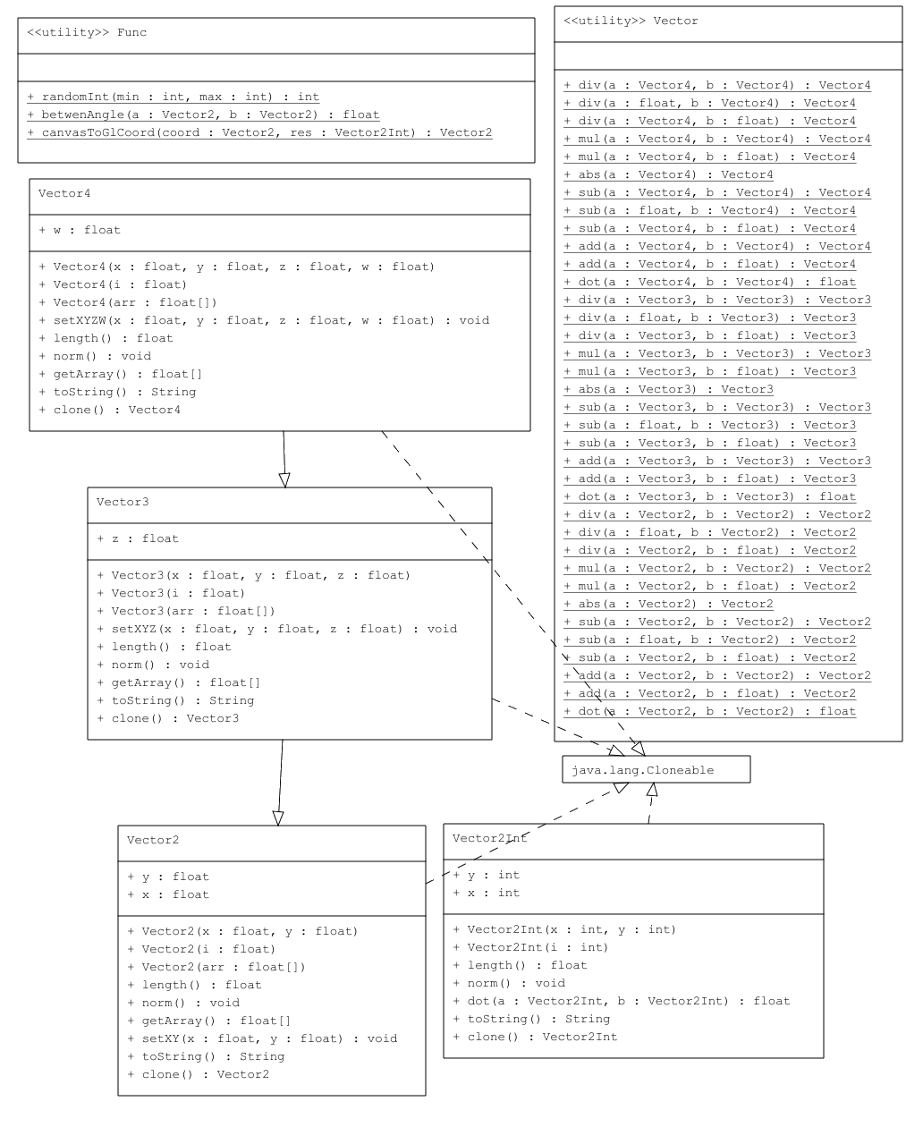
Структура (math)

Slide 12
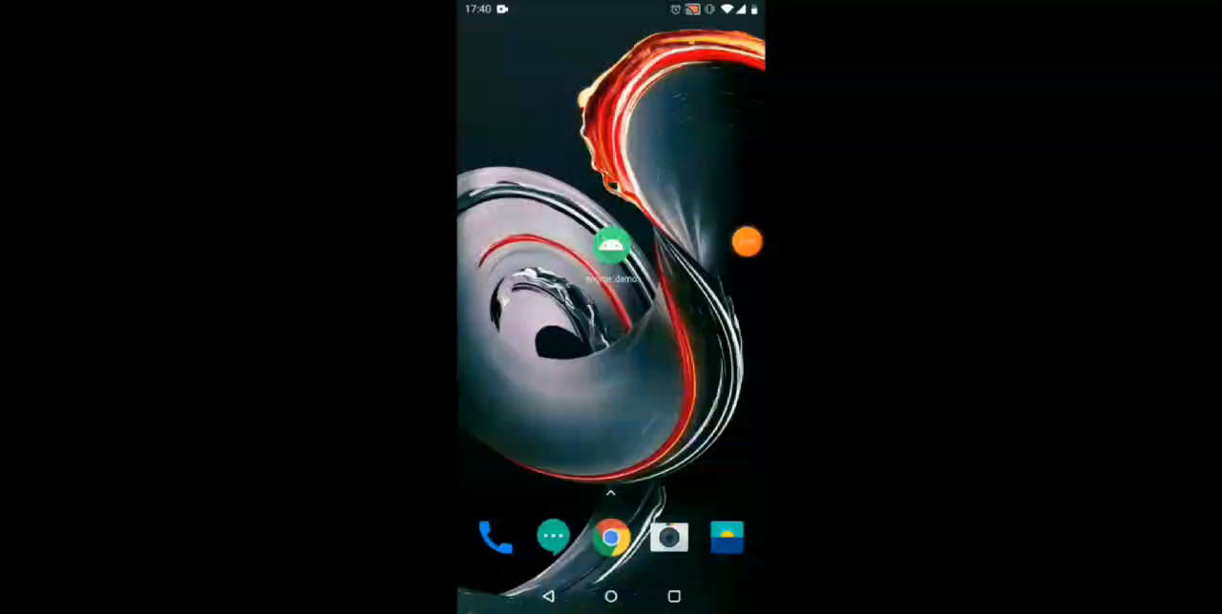
Демонстрация возможностей

Slide 13
Вывод
Получившийся движок конечно же и в сравнение не идёт с полноценными движками ну это не удивительно. Но превзойти или достичь уровня современных движков и не было моей целью я получил много опыта и знаний которые помогут мне в будущем.
Я собираюсь ещё поработать с движком и добавить физику для 2D объектов и оптимизировать движок.
Спасибо за внимание

